Slide 1


NetBot
Agente inteligente para la gestión de infraestructura de red en eventos
Itamar Carrasco · Bastián Herrera · Francisco Díaz
Capstone · PTY4614 · Definición de Proyecto APT — Fase 1
Notes:
Presentarse y decir en una frase qué es NetBot: un agente que ayuda a gestionar la red WiFi y de infraestructura de ferias y eventos.
Foto: entrada de la feria Edifica, un ejemplo real del tipo de evento donde trabaja la red que NetBot gestiona.

Slide 2
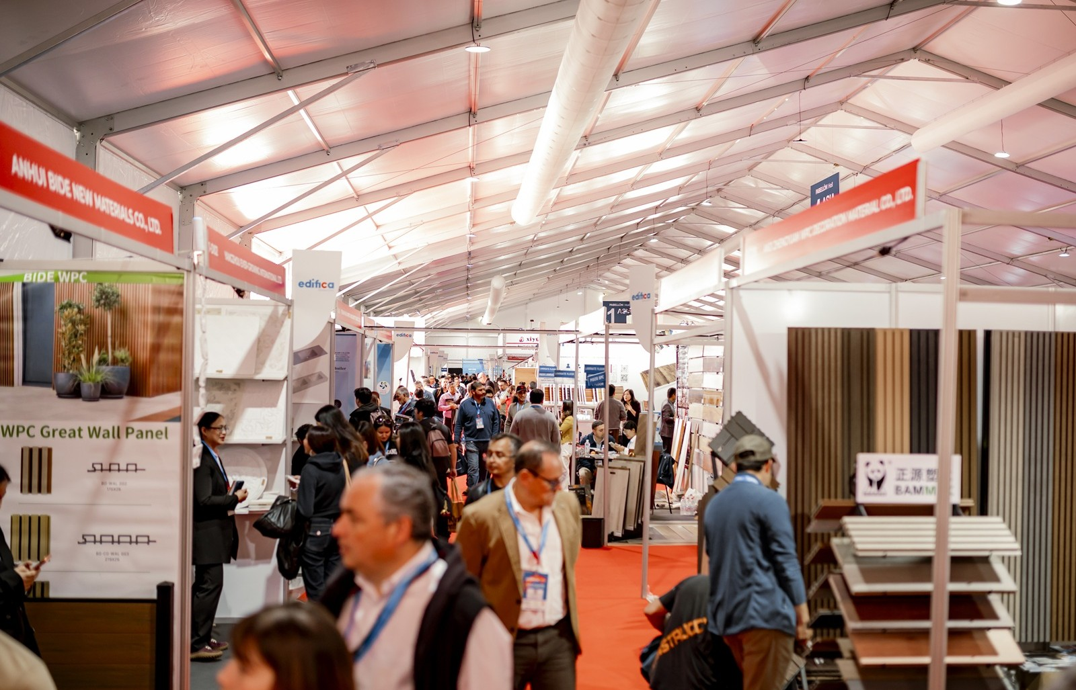

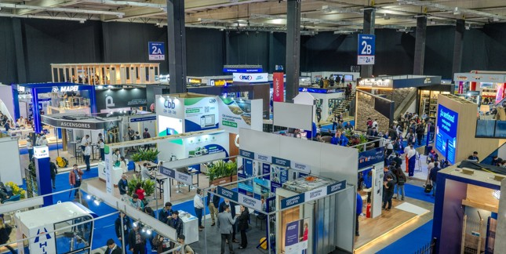
Ferias reales, redes críticas
El contexto donde trabajamos: eventos de alta concurrencia donde todo depende de la red
Acceso principal
Pabellón 1 · Asia
Pabellón 2
Notes:
Mostrar que el problema es real: son ferias grandes (Edifica), con muchos pabellones, stands y asistentes al mismo tiempo.
Idea para decir: en una feria la red WiFi es parte de la operación. Si cae, se caen los pagos, las acreditaciones, los stands y las demos.
Tip: si tienes datos reales del evento (asistentes, número de APs), agrégalos aquí de forma verbal.

Slide 3
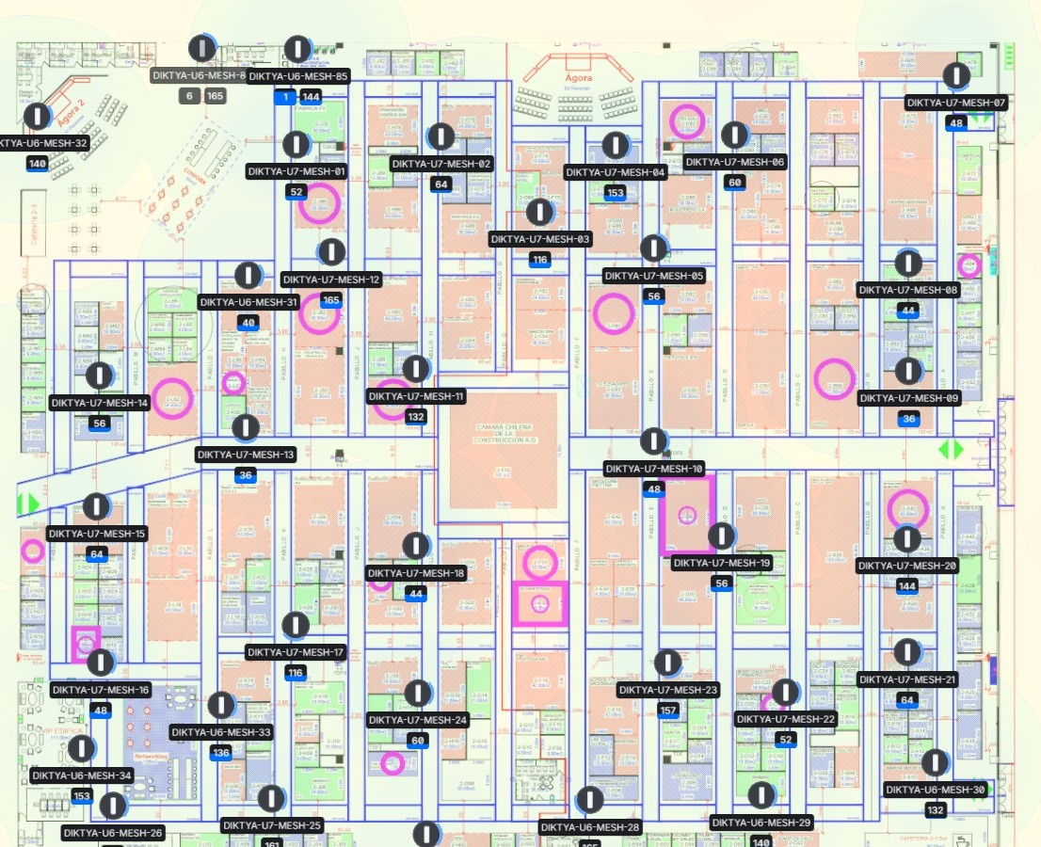
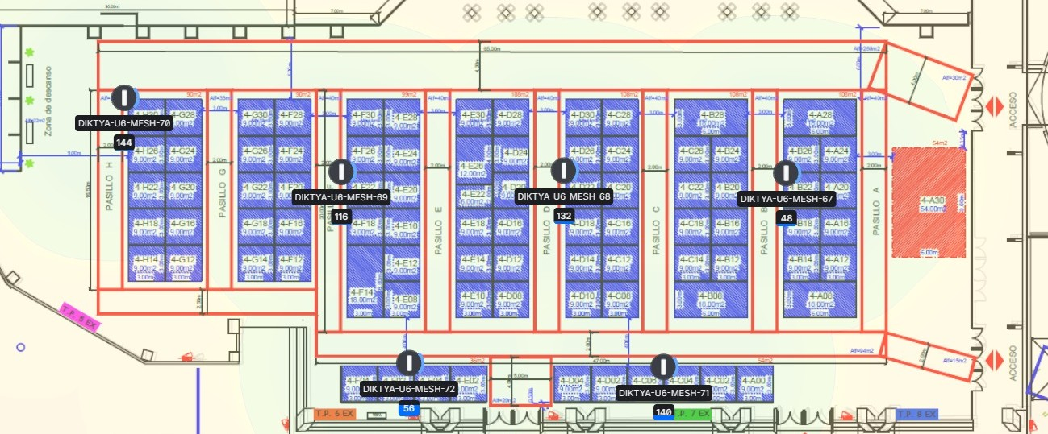
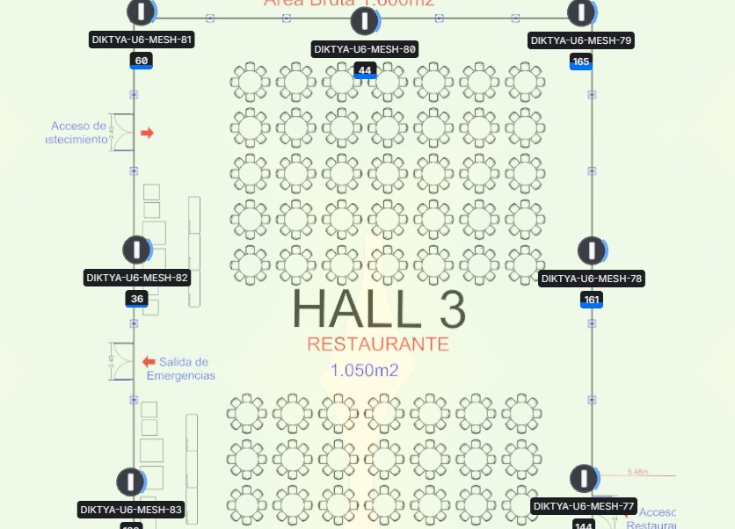
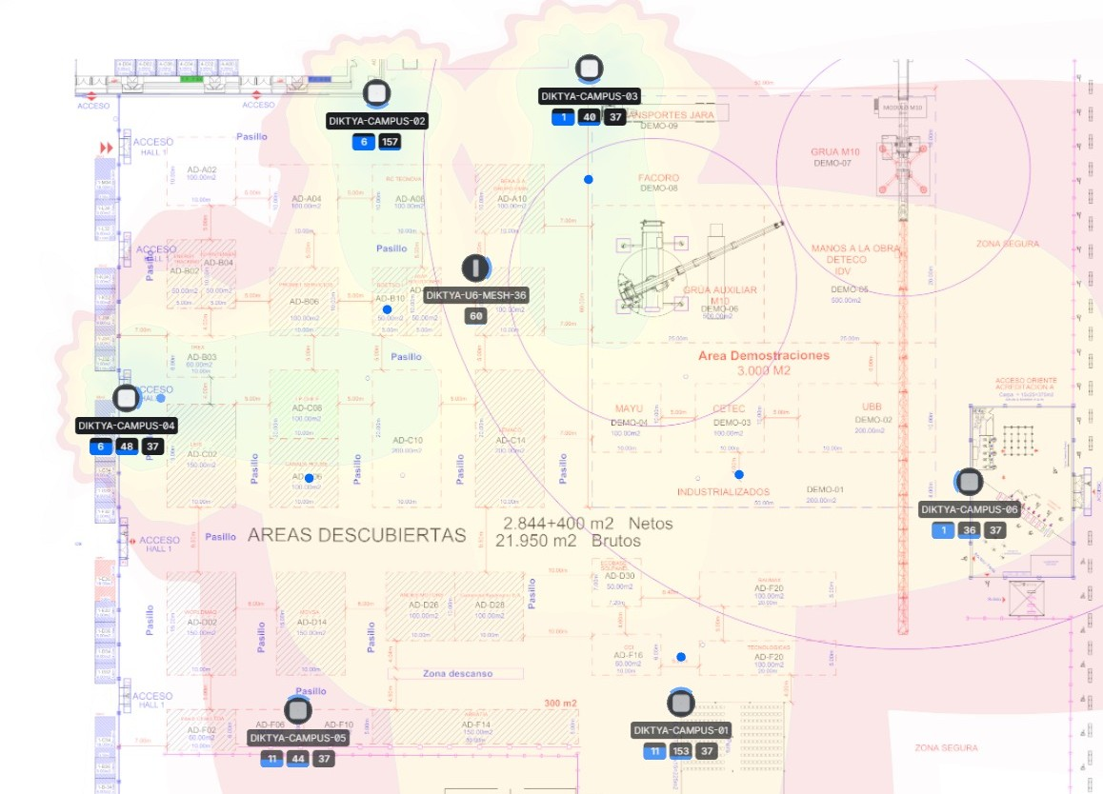
El desafío a escala
Planos reales de cobertura WiFi: decenas de APs por pabellón
Pabellón 4
Pabellón 2
Hall 3
Áreas descubiertas
Notes:
Planos reales con el despliegue de APs (cada punto es un access point con su nombre y canal). Es lo que hoy se administra equipo por equipo.
Idea para decir: un solo pabellón puede tener decenas de APs y hay varios pabellones, salas y áreas al aire libre. Gestionar esto a mano no escala; por eso NetBot centraliza el estado y las acciones.
Tip: si te preguntan, estos planos salen de la plataforma de monitoreo de cobertura del proyecto DIKTYA.

Slide 4



El problema: gestión manual
Hoy la red de un evento es manual, lenta y propensa a errores
Dispositivo por dispositivo
Respuesta lenta
Riesgo de error humano
Cada AP, VLAN o SSID se configura por separado.
Resolver una falla toma más de lo que un evento en vivo permite.
Cambios manuales en producción, sin verificación ni respaldo.
El costo de no automatizar: sin visibilidad central, sin trazabilidad y sin un canal simple para el técnico.
Notes:
Detalle del problema (para decir en voz alta, no en la diapositiva):
- Administración dispositivo por dispositivo: cada AP, VLAN o SSID se revisa y configura de forma manual y separada.
- Mayor tiempo de respuesta: detectar y resolver un problema toma más tiempo del que un evento en vivo permite.
- Mayor riesgo de error humano: cambios manuales sobre infraestructura en producción, sin verificación ni respaldo.
El costo de no automatizar: sin visibilidad centralizada del estado de la red durante el evento; sin trazabilidad de quién cambió qué y cuándo; sin un canal simple para que un técnico consulte o actúe.

Slide 5






NetBot: gestionar la red conversando
Una plataforma que centraliza el monitoreo y la gestión controlada de la red
1
2
3
4
Consulta
Propone
Confirma
Verifica
El técnico pregunta o pide un cambio por chat.
NetBot arma la acción sobre UniFi / OPNsense.
El usuario aprueba antes de ejecutar.
Se valida el resultado, se registra y, si falla, se revierte.
Monitoreo en tiempo real
Cambios auditados
Notes:
Flujo de una acción:
1. El técnico consulta o pide un cambio por chat (lenguaje natural).
2. NetBot propone la acción sobre UniFi / OPNsense.
3. El usuario confirma antes de ejecutar (cambios de VLAN y reinicios requieren confirmación y quedan auditados).
4. NetBot verifica el resultado y registra la operación; si falla, se revierte (rollback).
Además: dashboard de monitoreo en tiempo real con APs, redes, alertas y disponibilidad vía UniFi y OPNsense.

Slide 6
Objetivos
OBJETIVO GENERAL
Una plataforma inteligente para monitorear y gestionar la red de eventos desde una interfaz centralizada.
1
2
3
4
5
Diseñar la arquitectura de software
Integrar UniFi y OPNsense
Monitoreo centralizado con chat
Cambios controlados y auditables
Validar el PMV con pruebas
Notes:
Objetivo general: desarrollar una plataforma inteligente para apoyar la gestión y monitoreo de infraestructura de red en eventos, integrando servicios existentes y permitiendo consulta, supervisión y ejecución controlada de acciones desde una interfaz centralizada.
Objetivos específicos:
1. Diseñar la arquitectura de software, definiendo componentes para usuarios, monitoreo, datos e integración de red.
2. Integrar NetBot con UniFi y OPNsense para obtener dispositivos, redes, alertas y disponibilidad.
3. Implementar un monitoreo centralizado con interfaz conversacional para consultar el estado de la red.
4. Implementar gestión y ejecución controlada de cambios: validación de permisos, confirmación, verificación y registro.
5. Validar el Producto Mínimo Viable mediante pruebas de las principales funcionalidades e integraciones.

Slide 7

Metodología: Scrum
Trabajo incremental en sprints, con seguimiento continuo
Product Backlog
Sprint
Revisión
Ajuste
18
6
3
semanas
épicas
integrantes
Notes:
- Product Backlog: épicas, historias de usuario y tareas priorizadas para el MVP.
- Sprint: el equipo selecciona y desarrolla funcionalidades por periodo.
- Revisión: se revisan avances y se prueban las funcionalidades del sprint.
- Ajuste: se ajusta la planificación y el backlog según lo aprendido.
18 semanas · 6 épicas · equipo de 3 integrantes.

Slide 8


Backlog al 12 de noviembre
19 historias y 121 puntos de línea base. Responsables propuestos con el regreso de Bastián
Épica | Historias | Pts | Estado técnico | Líder | Prioridad de cierre
Autenticación y roles | HU001 a 003 | 13 | 3 en revisión | FD | Revisión de pares y aceptación
Monitoreo de red | HU004 a 006 | 21 | 3 parciales | IC | Ámbitos, fuentes y latencia
Chat, CSV y reserva VLAN | HU007 a 009 | 26 | 3 parciales | BH | Flujo de usuario y reservas
Ejecución de cambios | HU010 a 013 | 24 | 3 parciales HU011 pendiente | FD | Integrar HU010 y recuperación
Tickets y notificaciones | HU014 a 016 | 13 | HU014 y HU016 en revisión HU015 parcial | IC | Correo de tickets y plazos
Arquitectura de agentes | HU017 a 019 | 24 | 3 parciales | BH | Orquestador y adaptadores
5 HU en revisión, 13 parciales y 1 pendiente. Cierres integrales acreditados: 0
FD: Francisco Díaz. IC: Itamar Carrasco. BH: Bastián Herrera. Reparto propuesto, pendiente de acuerdo
Notes:
Fuente: Documento 02 Product Backlog, revisión 06. Corte técnico del 12/11/2026. Las pruebas automatizadas no acreditan laboratorio ni aceptación. Se preservan criterios y DoD.
En revisión: HU001,002,003,014,016 (23 puntos). Parciales: 13 HU (93 puntos). HU011 pendiente (5 puntos). Los 121 puntos son pesos originales, no esfuerzo restante ni puntos aceptados.
El usuario informa el 12/11 que Bastián volvió. Se propone retomar el reparto original por épicas: FD 001/004 (37 puntos), IC 002/005 (34), BH 003/006 (50). El reparto de continuidad FD61/IC60 informado el 03/11 permanece como antecedente histórico. La asignación futura requiere acuerdo de equipo y ratificación académica.
Validación técnica previa: 495 backend y 81 frontend aprobadas. La suite backend requirió aislar GUEST_EMAIL_RECOVERY_ENABLED=false solo en el proceso de prueba por herencia del .env en un subproceso productivo. No se ejecutaron nuevas pruebas ni se contactó infraestructura en esta revisión documental.

Slide 9
Burndown de aceptación
Seguimiento de semanas 14 a 18. Último corte documentado: 12/11/2026
121 puntos sin aceptación formal. El avance funcional aparece en las láminas 10 a 13
Guía ideal de referencia. Registrar un corte semanal, incluso si los puntos pendientes se mantienen
Notes:
Fuente de alcance y estado: Fase 2/Evidencias Proyecto/Documento_02-_Product_Backlog.docx, revisión 06, corte técnico del 12/11/2026. 19 HU y 121 puntos. Cierres integrales acreditados: cero. En revisión: 5 HU (23 puntos). Parciales: 13 HU (93). Pendiente HU011 (5). Puntos sin aceptación = 121 menos la suma de los puntos completos de HU que cumplen todos los criterios, DoD y aceptación documentada. La implementación parcial no se transforma en fracciones de puntos ganados.
La semana actual es la 14 de 18, confirmada por el equipo. Disponibilidad variable sin horas fijas. El gráfico inicia seguimiento de aceptación en el corte S14, sin reconstruir historia previa. El único dato real es 121 en S14. Las semanas 15 a 18 permanecen sin valores reales hasta registrar un nuevo corte. No se dibuja una trayectoria plana ni una caída futura como resultados observados.
La guía ideal es una referencia lineal entre los cortes S14 y S18: 121, 90,75, 60,5, 30,25 y 0. Los valores intermedios se calculan como 121 × (18 − semana) / 4. Esta interpolación teórica no es una estimación de capacidad, velocidad observada ni compromiso de entrega. No asigna esas cantidades fraccionarias a historias reales. El calendario y dependencias del equipo permanecen en las láminas 14 y 15.
Actualizar semanalmente el registro real con 121 menos los puntos de las HU aceptadas. Conservar en blanco las semanas sin medición y documentar todo cambio de alcance por separado. La meta cero en S18 es ilustrativa y no sustituye el plazo oficial por confirmar. El burndown muestra aceptación y debe leerse junto con las funciones y brechas de cada HU. Definición general de burndown: https://www.atlassian.com/agile/tutorials/burndown-charts.

Slide 10
Avance de HU001 a HU005
Revisión: candidata a validar. Parcial: faltan funciones. Pendiente: falta la operación principal
Historia y estado | Qué funciona | Qué falta para cerrar
HU001 Acceso Revisión | Login, expiración, logout y bloqueo tras cinco fallos. | Demo, revisión de pares y aceptación. Trazabilidad de auditoría.
HU002 Usuarios y roles Revisión | CRUD, revocación y protección del último administrador. | Validar la interfaz y el historial. Revisión de pares.
HU003 Permisos Revisión | Autorización por rol y recurso en API/chat. Denegaciones auditadas. | Matriz completa por canal y Supervisor. Integrar cambios y reinicios.
HU004 UniFi y OPNsense Parcial | Lectura, inventario persistido, reintentos y estado de las fuentes. | Validar versiones, frescura y recuperación en laboratorio.
HU005 Dashboard Parcial | AP, SSID, VLAN, filtros y actualización periódica. | Resolver React/ES y ámbitos. Medir la latencia real.
El cierre requiere todos los criterios del DoD, evidencia y aceptación documentada
Notes:
Fuente: Documento 02 Product Backlog, revisión 06. Corte técnico del 12/11/2026. Las pruebas automatizadas no acreditan laboratorio ni aceptación. Se preservan criterios y DoD.
HU001 (Revisión). Disponible: Login, expiración, logout y bloqueo tras cinco fallos. Pendiente: Demo, revisión de pares y aceptación. Trazabilidad de auditoría.
HU002 (Revisión). Disponible: CRUD, revocación y protección del último administrador. Pendiente: Validar la interfaz y el historial. Revisión de pares.
HU003 (Revisión). Disponible: Autorización por rol y recurso en API/chat. Denegaciones auditadas. Pendiente: Matriz completa por canal y Supervisor. Integrar cambios y reinicios.
HU004 (Parcial). Disponible: Lectura, inventario persistido, reintentos y estado de las fuentes. Pendiente: Validar versiones, frescura y recuperación en laboratorio.
HU005 (Parcial). Disponible: AP, SSID, VLAN, filtros y actualización periódica. Pendiente: Resolver React/ES y ámbitos. Medir la latencia real.
El detalle completo de brechas y condiciones D01 a D08 está en el Word. En HU008 la plantilla sin contraseñas requiere acuerdo frente al criterio original. En HU010 la relectura de configuración no acredita conectividad Wi-Fi/Internet. En HU015 solo existe confirmación de recepción real del correo de recuperación Wi-Fi del 11/11. En HU019 elegir Claude a través de OpenRouter no equivale a otro adaptador.

Slide 11
Avance de HU006 a HU010
Revisión: candidata a validar. Parcial: faltan funciones. Pendiente: falta la operación principal
Historia y estado | Qué funciona | Qué falta para cerrar
HU006 Alertas y planos Parcial | Alertas persistentes, severidad, planos y AP sin ubicación. | Completar acceso técnico por ámbito y validación de usuario.
HU007 Chat Parcial | Chat privado, consultas, propuestas SSID y confirmación humana. | Consultar AP y conectar propuestas de cambio y reinicio al ejecutor.
HU008 Carga CSV Parcial | Validación, vista previa y planes SSID con AP/VLAN explícitos. | Edición de lotes, compensación, laboratorio y medición del 70%.
HU009 Reserva VLAN Parcial | Reserva local única, confirmación y liberación manual. | Expiración, liberación automática y contraste de ambas fuentes.
HU010 Cambio de VLAN Parcial | Propuesta/confirmación HTTP y ejecutor interno con relectura. | Conectar chat/panel, recuperación y laboratorio. Usar VLAN existentes.
El cierre requiere todos los criterios del DoD, evidencia y aceptación documentada
Notes:
Fuente: Documento 02 Product Backlog, revisión 06. Corte técnico del 12/11/2026. Las pruebas automatizadas no acreditan laboratorio ni aceptación. Se preservan criterios y DoD.
HU006 (Parcial). Disponible: Alertas persistentes, severidad, planos y AP sin ubicación. Pendiente: Completar acceso técnico por ámbito y validación de usuario.
HU007 (Parcial). Disponible: Chat privado, consultas, propuestas SSID y confirmación humana. Pendiente: Consultar AP y conectar propuestas de cambio y reinicio al ejecutor.
HU008 (Parcial). Disponible: Validación, vista previa y planes SSID con AP/VLAN explícitos. Pendiente: Edición de lotes, compensación, laboratorio y medición del 70%.
HU009 (Parcial). Disponible: Reserva local única, confirmación y liberación manual. Pendiente: Expiración, liberación automática y contraste de ambas fuentes.
HU010 (Parcial). Disponible: Propuesta/confirmación HTTP y ejecutor interno con relectura. Pendiente: Conectar chat/panel, recuperación y laboratorio. Usar VLAN existentes.
El detalle completo de brechas y condiciones D01 a D08 está en el Word. En HU008 la plantilla sin contraseñas requiere acuerdo frente al criterio original. En HU010 la relectura de configuración no acredita conectividad Wi-Fi/Internet. En HU015 solo existe confirmación de recepción real del correo de recuperación Wi-Fi del 11/11. En HU019 elegir Claude a través de OpenRouter no equivale a otro adaptador.

Slide 12
Avance de HU011 a HU015
Revisión: candidata a validar. Parcial: faltan funciones. Pendiente: falta la operación principal
Historia y estado | Qué funciona | Qué falta para cerrar
HU011 Reinicio Pendiente | La operación de reinicio aún está por implementar. | Confirmación, permisos, exclusión y espera de recuperación.
HU012 Verificación Parcial | Relectura de configuración y estado incierto con bloqueo. | Restauración, conciliación y escalamiento. Probar fallas de rollback.
HU013 Auditoría Parcial | Consulta administrativa, filtros, CSV y eventos de HU010. | Historial completo e inmutable, consulta técnica y demo de interfaz.
HU014 Tickets Revisión | Creación por incidentes, deduplicación y criticidad configurable. | Medir los plazos e integrar fallas de HU012. Acordar modelo de ticket.
HU015 Notificaciones Parcial | Bandeja, prioridad, lectura, SMTP y reintentos. | Enviar correo real de tickets y medir tiempos. Wi-Fi no valida esta HU.
El cierre requiere todos los criterios del DoD, evidencia y aceptación documentada
Notes:
Fuente: Documento 02 Product Backlog, revisión 06. Corte técnico del 12/11/2026. Las pruebas automatizadas no acreditan laboratorio ni aceptación. Se preservan criterios y DoD.
HU011 (Pendiente). Disponible: La operación de reinicio aún está por implementar. Pendiente: Confirmación, permisos, exclusión y espera de recuperación.
HU012 (Parcial). Disponible: Relectura de configuración y estado incierto con bloqueo. Pendiente: Restauración, conciliación y escalamiento. Probar fallas de rollback.
HU013 (Parcial). Disponible: Consulta administrativa, filtros, CSV y eventos de HU010. Pendiente: Historial completo e inmutable, consulta técnica y demo de interfaz.
HU014 (Revisión). Disponible: Creación por incidentes, deduplicación y criticidad configurable. Pendiente: Medir los plazos e integrar fallas de HU012. Acordar modelo de ticket.
HU015 (Parcial). Disponible: Bandeja, prioridad, lectura, SMTP y reintentos. Pendiente: Enviar correo real de tickets y medir tiempos. Wi-Fi no valida esta HU.
El detalle completo de brechas y condiciones D01 a D08 está en el Word. En HU008 la plantilla sin contraseñas requiere acuerdo frente al criterio original. En HU010 la relectura de configuración no acredita conectividad Wi-Fi/Internet. En HU015 solo existe confirmación de recepción real del correo de recuperación Wi-Fi del 11/11. En HU019 elegir Claude a través de OpenRouter no equivale a otro adaptador.

Slide 13
Avance de HU016 a HU019
Revisión: candidata a validar. Parcial: faltan funciones. Pendiente: falta la operación principal
Historia y estado | Qué funciona | Qué falta para cerrar
HU016 Seguimiento de tickets Revisión | Estados, comentarios, historial, escalamiento y resolución. | Revisión de pares, Supervisor de solo lectura y validación de interfaz.
HU017 Monitoreo continuo Parcial | Colector periódico por fuente, alertas y aislamiento de fallas. | Detectar SSID/VLAN inactivos, mantenimiento y tiempos bajo fallas.
HU018 Orquestación Parcial | Contratos de incidentes y coordinación de herramientas del chat. | Orquestador general, trazas y dos flujos completos con recuperación.
HU019 Proveedor LLM Parcial | OpenRouter configurable, interfaz de proveedor y errores seguros. | Segundo adaptador seleccionable y comprobación de salud por proveedor.
El cierre requiere todos los criterios del DoD, evidencia y aceptación documentada
Notes:
Fuente: Documento 02 Product Backlog, revisión 06. Corte técnico del 12/11/2026. Las pruebas automatizadas no acreditan laboratorio ni aceptación. Se preservan criterios y DoD.
HU016 (Revisión). Disponible: Estados, comentarios, historial, escalamiento y resolución. Pendiente: Revisión de pares, Supervisor de solo lectura y validación de interfaz.
HU017 (Parcial). Disponible: Colector periódico por fuente, alertas y aislamiento de fallas. Pendiente: Detectar SSID/VLAN inactivos, mantenimiento y tiempos bajo fallas.
HU018 (Parcial). Disponible: Contratos de incidentes y coordinación de herramientas del chat. Pendiente: Orquestador general, trazas y dos flujos completos con recuperación.
HU019 (Parcial). Disponible: OpenRouter configurable, interfaz de proveedor y errores seguros. Pendiente: Segundo adaptador seleccionable y comprobación de salud por proveedor.
El detalle completo de brechas y condiciones D01 a D08 está en el Word. En HU008 la plantilla sin contraseñas requiere acuerdo frente al criterio original. En HU010 la relectura de configuración no acredita conectividad Wi-Fi/Internet. En HU015 solo existe confirmación de recepción real del correo de recuperación Wi-Fi del 11/11. En HU019 elegir Claude a través de OpenRouter no equivale a otro adaptador.

Slide 14
Continuidad con tres integrantes
Propuesta para retomar el reparto original por épicas. Bastián se reincorpora al equipo
Responsable | Historias | Trabajo prioritario
Francisco Díaz | HU001 a 003 HU010 a 013 | Validación de seguridad. Ejecución, recuperación y auditoría de cambios.
Itamar Carrasco | HU004 a 006 HU014 a 016 | Laboratorio de monitoreo, permisos, plazos y correo de tickets.
Bastián Herrera | HU007 a 009 HU017 a 019 | Chat y reservas con Francisco. Agentes con Itamar. CSV y proveedores.
Dependencia principal
Acuerdos D01 a D08 antes del comportamiento afectado. Chat/reserva y ejecutor se integran con verificación y auditoría antes de probar CSV y reinicios completos.
HU018 se trabaja desde el inicio. Revisión cruzada y aceptación al demostrar cada criterio
Notes:
Fuente: Documento 02 Product Backlog, revisión 06. Corte técnico del 12/11/2026. Las pruebas automatizadas no acreditan laboratorio ni aceptación. Se preservan criterios y DoD.
Reincorporación de Bastián comunicada por el usuario el 12/11. Propuesta de liderazgo original por épicas, con acuerdo del equipo y ratificación académica pendientes. FD 37 puntos, IC 34, BH 50: pesos de la línea base, sin equivalencia en horas restantes.
Dependencias: D01 diseño y contratos del orquestador antes de integrar rutas/eventos. D02 recuperación y D04 estados de reserva antes de completar HU008/010/011/012. D05 permisos antes de exponer acciones y lectura por canal. D03 plazos y D06 modelo de tickets antes de validar HU014/015/017. D07 protocolo del 70% antes del benchmark CSV. D08 trazabilidad antes de aceptación de HU001/002/013.
Francisco y Bastián integran HU007/009/010/012/013. Itamar y Bastián integran HU004/014/015/016/017/018. El orquestador se construye junto con estos flujos y no se pospone como una capa final. La revisión de pares la realiza otro integrante.

Slide 15
Calendario de semanas 14 a 18
Semana 14 confirmada. Disponibilidad variable, con objetivos y revisión cada semana
Semana / fechas | Objetivo de trabajo | Condición para avanzar
Sem. 14 12 a 15 nov. | Acordar D01 a D08 y reparto. Preparar laboratorio y revisión de candidatas. | Reglas y contratos claros para las tareas afectadas.
Sem. 15 16 a 22 nov. | Integrar chat/reserva y ejecutor. Validar monitoreo y correo de tickets en paralelo. | Permisos y versiones verificadas. Trazas HU018 desde el inicio.
Sem. 16 23 a 29 nov. | Completar recuperación/auditoría y reservas. CSV, reinicio y proveedores. | Recuperación base probada antes de validar operaciones completas.
Sem. 17 30 nov. a 6 dic. | Demostrar cambios e incidentes de extremo a extremo. Medir tiempos y CSV. | Flujos integrados, laboratorio disponible y defectos corregidos.
Sem. 18 7 a 13 dic. | Revisión de pares, DoD, aceptación y preparación de la entrega. | Evidencia por criterio. Cierre solo de las HU que cumplan el DoD.
Semana 14 en curso. Quedan cuatro semanas posteriores: 15 a 18
Fechas de referencia de 2026, de lunes a domingo. Entrega oficial por confirmar
Notes:
Fuente: aclaración del equipo del 12/11/2026 y Documento 02 Product Backlog, revisión 06. La semana actual es la 14 de un total de 18. El equipo trabaja con disponibilidad variable y sin un número fijo de horas. Los objetivos son tentativos y se revisan cada semana según avances, capacidad real y dependencias. No se convierte la estimación de 121 puntos en horas ni se garantiza el cierre de las 19 HU.
Las fechas usan bloques de lunes a domingo de 2026: semana 14, 9-15/11, con planificación desde el jueves 12; semana 15, 16-22/11; semana 16, 23-29/11; semana 17, 30/11-6/12; semana 18, 7-13/12. Son fechas de referencia y no acreditan la entrega oficial. Se elimina el escenario alternativo de semana 13 y la supuesta reserva del 14-20/12.
D01 a D08 preceden al comportamiento afectado. La revisión de candidatas HU001-003 y HU014/016 comienza en la semana 14. HU018 aporta contratos y trazas desde el inicio y acompaña ambos flujos. Los objetivos de CSV y reinicio dependen de la recuperación base. Al cierre de cada semana se registra lo demostrado, las brechas y los objetivos de la siguiente. Un incumplimiento de dependencia obliga a ajustar la programación, manteniendo los criterios y DoD originales.

Slide 16

Evidencias
Qué vamos a mostrar en el avance y al cierre
DE AVANCE
FINAL
Demo de Autenticación y Roles
Demo de Monitoreo (API real UniFi)
Informe de integración multi-agente y cierre de NetBot
Demo de Chat, CSV y Reserva VLAN
Log de cambios con verificación y rollback
Todas las épicas en un sistema integrado y funcional.
Registro de tickets y notificaciones
Notes:
Evidencias de avance: demo de Autenticación/Roles; demo de Monitoreo de Red con API real de UniFi; demo de Chat/CSV/Reserva VLAN; log de ejecución de cambios (verificación y rollback); registro de tickets y notificaciones.
Evidencia final: informe de integración multi-agente + cierre NetBot. Incluye diagrama de orquestación de agentes en background, logs de ejecución concurrente, informe de pruebas end-to-end y presentación/pitch final. Consolida todas las épicas en un sistema integrado y funcional, cumpliendo el objetivo completo del proyecto de título.

Slide 17



Perfil de egreso y factibilidad
Competencias que ponemos en práctica
Es factible en el semestre
Diseño de Software
Alcance: acotado al Producto Mínimo Viable.
Gestión de Información
Método: Scrum con seguimiento periódico.
Integración Tecnológica
Riesgo: integración con UniFi/OPNsense y equipos de prueba.
Resolución de Problemas
Mitigación: pruebas progresivas y ajuste del backlog.
Notes:
Perfil de egreso:
- Diseño de Software: arquitectura de componentes para usuarios, monitoreo e integración.
- Gestión de Información: datos de usuarios, dispositivos y operaciones de red.
- Integración Tecnológica: conexión de NetBot con UniFi y OPNsense.
- Resolución de Problemas: monitoreo y administración centralizada de la infraestructura.
Por qué nos interesa: aplicar y fortalecer desarrollo de software, gestión de información, integración de sistemas y resolución de problemas; construir una solución que una software con infraestructura de red y resuelva necesidades reales de monitoreo y configuración. Scrum fortalece trabajo colaborativo, planificación y adaptación.
Factibilidad: alcance acotado al PMV; trabajo en Scrum (sprints, roles y seguimiento periódico); facilitador: dividir NetBot en módulos y validar de forma incremental; riesgo: integración con UniFi/OPNsense y disponibilidad de equipos de prueba; mitigación: pruebas progresivas y ajuste continuo del Product Backlog.

Slide 18
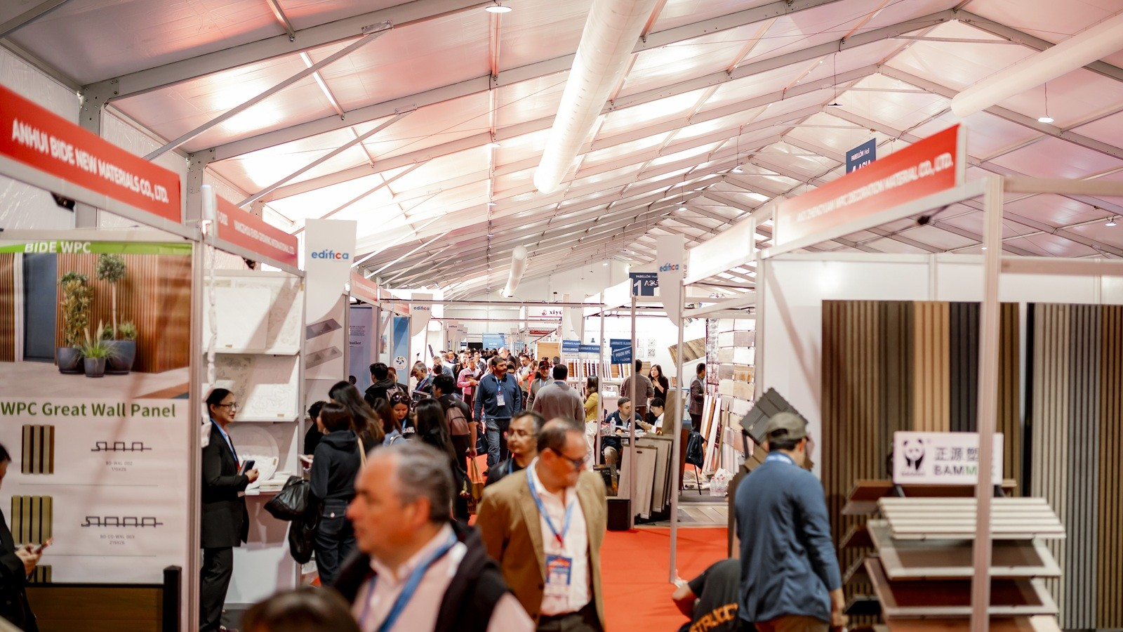
Gracias
Preguntas y comentarios son bienvenidos
Itamar Carrasco · Bastián Herrera · Francisco Díaz
NetBot — Capstone PTY4614

